Slide 1
Determinanti della salute
Scienze umane, sociali e della salute MC Supsi 2026-27

Slide 2
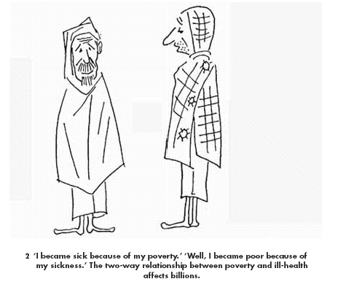
Io sono diventato
malato a causa
della mia povertà
Io sono diventato
povero a causa
della mia malattia

Slide 3
Nascita dei sistemi sanitari
Nelle società post-rivoluzione francese, si fa largo l’idea che la salute sia un bene pubblico e che debba essere lo stato a gestirla.
Nella seconda metà del XIX secolo nascono quindi progressivamente i primi
sistemi sanitari in Europa

Slide 4
Cos’è un sistema sanitario?
Un sistema sanitario è l’insieme di organizzazioni, persone, risorse e attività il cui obiettivo è promuovere, ristabilire o mantenere la salute della popolazione di uno Stato o una comunità.
Secondo l’OMS un Sistema sanitario comprende tutte le attività il cui scopo è migliorare la salute.

Slide 5
Elementi di un sistema sanitario
Risorse umane (medici, infermieri, amministratori, altri attori della cura)
Strutture e servizi sanitari (ospedali, cliniche, farmacie, assistenza domiciliare, …)
Istituzioni finanziarie (tasse, assicurazioni,…)
Governo e governance (ministero o dipartimento della salute, compiti di pianificazione e regolazione dei servizi)
Farmaci e infrastrutture (medicinali, apparecchiature mediche, digitali, logistiche,…)
Informazioni sanitarie (morbilità e morbosità, cartelle cliniche, statistiche, ricerca,…)
Cittadini (in quanto consumatori e pazienti)

Slide 6
Evoluzione dei sistemi sanitari
Durante la seconda metà del XX secolo in molti Stati europei: contesto di estrema fiducia nella scienza e nella biomedicina moderna.
Aumento esponenziale di strutture, servizi, tecnologie di diagnosi e di terapia, risorse umane coinvolte nell’ambito «salute»
L’aumento dell’offerta provoca un aumento della domanda e una conseguente esplosione dei costi della salute

Slide 7
Salutogenesi: questione politica
Fino agli anni 80 circa si pensava che le politiche per la salute si dovessero occupare solo dell’erogazione dell’assistenza medico-sanitaria, cioè delle cure mediche pubbliche.
Si sviluppano sensibilmente in quel decennio le politiche di prevenzione delle malattie e di promozione della salute.
Contesto internazionale: la «Carta di Ottawa»

Slide 8
Carta di Ottawa per la promozione della salute (OMS, 1986)
«la salute è un diritto fondamentale di ogni essere umano, essa non è un fine ma una risorsa per la vita quotidiana»
«la promozione della salute è il processo che consente alle persone di aumentare il controllo sulla propria salute e migliorarla»

Slide 9
…cambio di paradigma
Le citazioni precedenti indicano come la salute non sia più considerata soltanto come assenza di malattia, ma come un bene dinamico, influenzato da fattori sociali, ambientali, economici, culturali e personali.

Slide 10
Salutogenesi
Il modello antropologico propone un approccio olistico secondo un benessere della persona coinvolto nella sua totalità esistenziale: «Quali sono le fonti della salute, come si crea, e come può essere rinforzata?»
Nella salutogenesi la ricerca è orientata allo studio dei fattori di salute (e di riflesso della mancanza di salute)

Slide 11
Mentre le cure mediche possono guarire, prolungare la sopravvivenza e migliorare la prognosi di alcune gravi malattie, per la salute della popolazione risultano
molto più importanti
quelle condizioni ambientali, sociali ed economiche che fanno ammalare le persone e che le portano alla necessità di richiedere cure mediche.

Slide 12
La salute costituisce un aspetto fondamentale della qualità di vita degli individui
ma anche un bene essenziale per lo sviluppo sociale ed economico di un’intera comunità, popolazione, stato

Slide 13
Determinanti
Determinanti della salute sono i fattori la cui presenza modifica in senso positivo o negativo lo stato di salute di una persona, popolazione o una comunità.
La salute è il risultato di una serie di determinanti di tipo sociale, ambientale, economico, genetico e personale e non il semplice prodotto di una organizzazione sanitaria

Slide 14
La salute è determinata da una pluralità di fattori diversi, che possiamo suddividere nelle seguenti categorie:
  Fattori genetici/costituzionali (non modificabili)
  Condizioni socio-economiche
  Condizioni ambientali/di lavoro
  Stili di vita, abitudini
  Cultura, valori, credenze

Slide 15
Determinanti prossimali:
hanno un diretto e relativamente immediato collegamento con un risultato di salute/malattia (cure)
Determinanti distali:
si collocano all’inizio di quella che può essere una complessa catena di cause

Slide 16
DISTALI
Condizioni economiche, sociali, culturali, ambientali del paese
Reddito e classe sociale
Istruzione e cultura
Posizione lavorativa
Reti affettive e sociali
Nutrizione
Abitazione e igiene
Stili di vita
Accesso ai servizi sanitari
Qualità dei servizi sanitari
PROSSIMALI
Notes:
16

Slide 17
La stima quantitativa dell’impatto di alcuni fattori sulla longevità di vita, utilizzata come indicatore indiretto dello stato di salute:
i fattori socio-economici e gli stili di vita, contribuiscono per il 40-50%
le condizioni dell’ambiente per il 20-30%
l’eredità genetica per un altro 20-30%
La sanità (sistema sanitario) per il 10-15%

Slide 18
Concludiamo che
la salute
si crea fuori
dal sistema sanitario

Slide 19
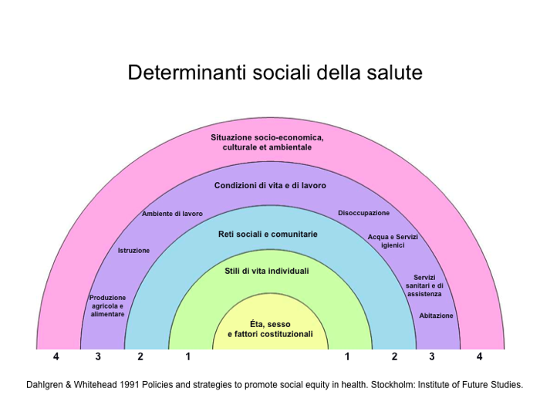

Slide 20
La salute è cultura
Dove prevale la cultura non c’è emarginazione
Dove si esaurisce la cultura prevalgono emarginazione, violenza, solitudine.
Fonte: Commission on Social Determinants of Health. A Conceptual Framework for Action on the Social Determinants of Health. Discussion Paper (Final Draft), 2007

Slide 21
Alcuni determinanti della salute
  Inizio di vita
  Posizione sociale/Esclusione sociale
  Lavoro/Disoccupazione
  Condizioni ambientali
  Alimentazione
  Stile di vita (dipendenze, movimento, ecc.)

Slide 22
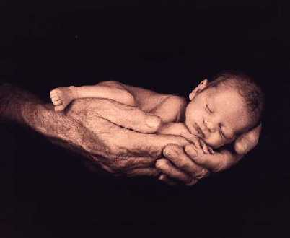
Inizio vita

Slide 23
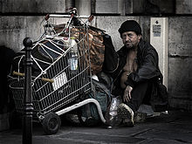
Posizione sociale
Esclusione sociale

Slide 24
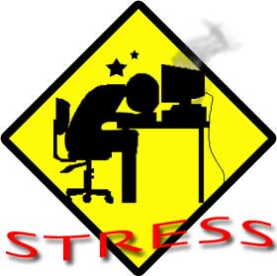
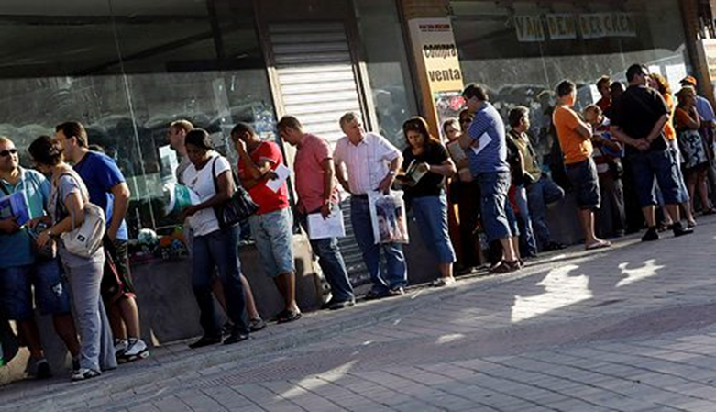
Lavoro/disoccupazione

Slide 25
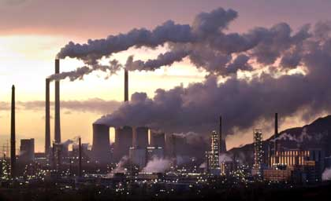
CONDIZIONI AMBIENTALI

Slide 26
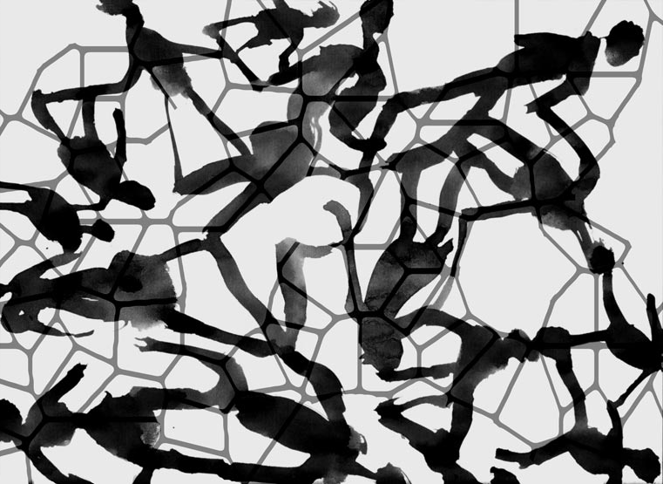
Rete/sostegno sociale

Slide 27

Alimentazione

Slide 28
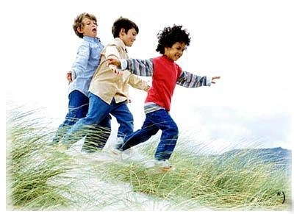
Movimento

Slide 29

Dipendenze

Slide 30
Approfondimento a gruppi: lavoro valutato
Lettura di un articolo
Discussione e riflessioni in gruppo elaborando l’argomento con i dati raccolti
Presentazione delle riflessioni e delle domande sorte in gruppo alla classe
Obiettivo: conoscere le culture della salute; saper sostenere un argomento e favorire il dibattito sugli agenti di salute/malattia

Slide 31
Biblio-sitografia
Domenighetti G. et al., «I determinanti eco-socio-economici della salute», Informazioni statistiche, 2000/10, pp.6-18.
Missoni, Eduardo, Elementi di salute globale: globalizzazione, politiche sanitarie e salute umana, Fr. Angeli 2016
Laverack, Glenn, Salute pubblica: potere, empowerment e pratica professionale. Il Pensiero scientifico 2018
Simonelli, Ilaria Atlante concettuale della salutogenesi : modelli e teorie di riferimento per generare salute, Fr Angeli 2010
Maciocco, Gavino, La salute globale : determinanti sociali e disuguaglianze Carocci 2016
https://www.who.int/health-topics/social-determinants-of-health#tab=tab_1

